Slide 1
第3章 单片机的C51基础知识
MCS-51单片机的编程语言
C51程序与标准C程序的区别
C51的程序结构
C51的数据结构
  存储种类
  数据类型
  存储类型

Slide 2
3.1 C51语言概述
51单片机编程语言：C51语言、汇编语言。
汇编语言是一种面向机器的编程语言，能直接操作单片机的硬件系统，如存储器、I/O端口、定时/计数器等。
优点：指令效率高、执行速度快，在实时性要求较高的场合有着不可替代的作用。
缺点：汇编语言属于低级编程语言，程序可读性差，移植困难，而且编程时还必须具体组织、分配存储器资源和处理端口数据，因而编程工作量很大。

Slide 3
C51语言是为51单片机设计的一种高级编程语言，属于标准C语言的一个子集。
优点：具有可读性强，易于调试维护，编程工作量小的特点。由于允许直接访问物理地址，能直接对硬件进行操作，可实现汇编语言的部分功能，因而兼有高级和低级语言的特点，适用范围广。目前C51语言已成为51单片机程序开发的主流编程方法。
缺点：执行效率不如汇编语言。

Slide 4
用汇编语言编写MCS–51单片机程序必须要考虑其存储器结构，尤其必须考虑其片内数据存储器与特殊功能寄存器的使用以及按实际地址处理端口数据。
用C51语言编写的MCS–51单片机应用程序，不用具体组织、分配存储器资源和处理端口数据，但在C51语言编程中，对数据类型与变量的定义，必须要与单片机的存储结构相关联，否则编译器不能正确地映射定位。

Slide 5
C51语言与标准的C语言的区别：
C51是为51系列单片机设计的一种C语言，是标准C语言的子集。
C51包含的数据类型、变量存储模式、输入输出处理、函数等方面与标准的C语言有一定的区别。其它的语法规则、程序结构及程序设计方法等与标准的C语言程序设计相同。

Slide 6
现在支持MCS-51系列单片机的C语言编译器有很多种，如American Automation、Avocet、BSO/TASKING、DUNFIELD SHAREWARE、KEIL等。各种编译器的基本情况相同，但具体处理时有一定的区别，其中KEIL以它的代码紧凑和使用方便等特点优于其它编译器，现在使用特别广泛。
本章主要以Keil编译器介绍MCS-51单片机C语言程序设计。

Slide 7
第3章 单片机的C51基础知识
3.1 C51语言概述
3.2 C51软件工具
3.3 C51的基本执行语句
3.4 C51的变量
3.5 C51的指针
3.6 C51的数组
3.7 C51的函数

Slide 8
第3章 单片机的C51基础知识
C51语言所编制的源程序不能直接被计算机识别，必须转换成可执行语言（或称目标代码）后才能执行。
先将高级语言源程序全部转换为目标代码，然后再执行的方式叫做编译型执行方式。将源程序边转换，边执行的方式叫做解释型执行方式。
C51采用编译型执行方式，产生的目标代码可以脱离C51编程环境独立执行，程序执行速度快，代码效率高。
对C51源程序进行编译及其后续处理的工具软件种类繁多，不同软件工具在功能、性能和操作友好性方面存在较大差异。
本书推荐使用的是Keil软件开发工具包，但从本版教材开始，在使用方法上有了很大变化。

Slide 9
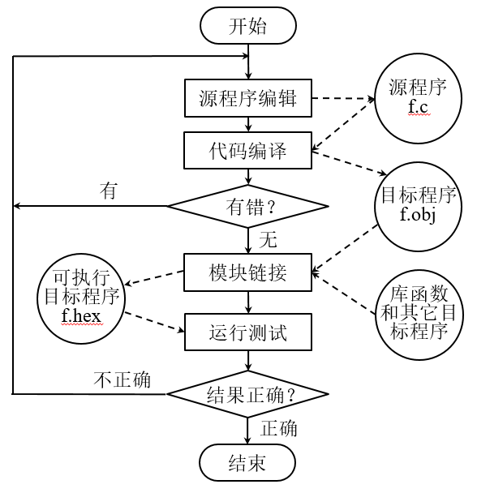
第3章 单片机的C51基础知识
C51程序开发过程需要经过许多步骤
经历4个处理阶段：
源程序编辑→代码编译→模块链接→运行测试
产生3个程序文件：
*.c源程序→*.obj目标程序→*.hex可执行目标程序
（库函数程序文件由编译系统提供）
需要有相应的软件开发工具提供服务保障，KEIL软件工具包就是为这一目标而设计的。

Slide 10
第3章 单片机的C51基础知识
KEIL软件的发展历程
由德国Keil Elektronik GmbH公司和美国Keil Software公司联合开发；
后来都被ARM公司收购；
推出基于Windows平台的µVision集成开发环境软件
（Integrate Development Environment ，IDE)
使得原来独立的文本编辑器、C51编译器、A51编译器、代码链接器、库函数管理器以及运行调试器等KEIL模块集成在一起。
支持51单片机及400多种兼容机的C51和汇编两种编程语言的开发。
本书使用的µVision IDE版本为µVision5。

Slide 11
第3章 单片机的C51基础知识
以前编译C51程序时，需要手工启动Keil，并通过编辑、编译、和加载目标代码等手工操作后，才能在Proteus原理图模块中进行仿真。如果还需要动态调试，则要将Keil与Proteus进行软件联合仿真。
现在，Proteus8增加的VSM Stdio IDE模块已具有程序编辑和调试功能，并能在后台启动Keil进行编译，还能将生成的目标代码自动加载到原理图模块进行仿真调试，因而已不再需要手工操作Keil软件了。

Slide 12


虽然我们现在不必了解µVision IDE的细节了，但必须提前在电脑中安装并配置好µVision IDE软件。只有这样才能在需要编译程序时，被Proteus从后台启动，并按流程生成目标代码文件。

Slide 13
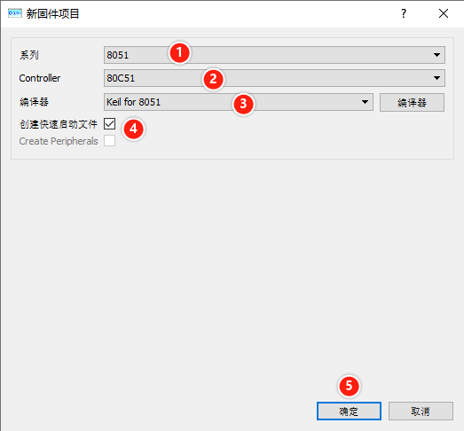
3.2.1 VSM Stdio IDE的工作界面
第3章 单片机的C51基础知识
上节创建新项目的第四步中，由于选择了“没有固件项目”，因而该项目中是没有包含“Source Code”标签页的。
重新创建一个新项目，但在第四步的“新固件项目”对话框中要选择①8051、②80C51、③Keil for 8051、④勾选“创建快速启动文件”、⑤单击确定，新创建的项目中便包含了两个标签页，即原理图绘图标签页和Source Code标签页。

Slide 14

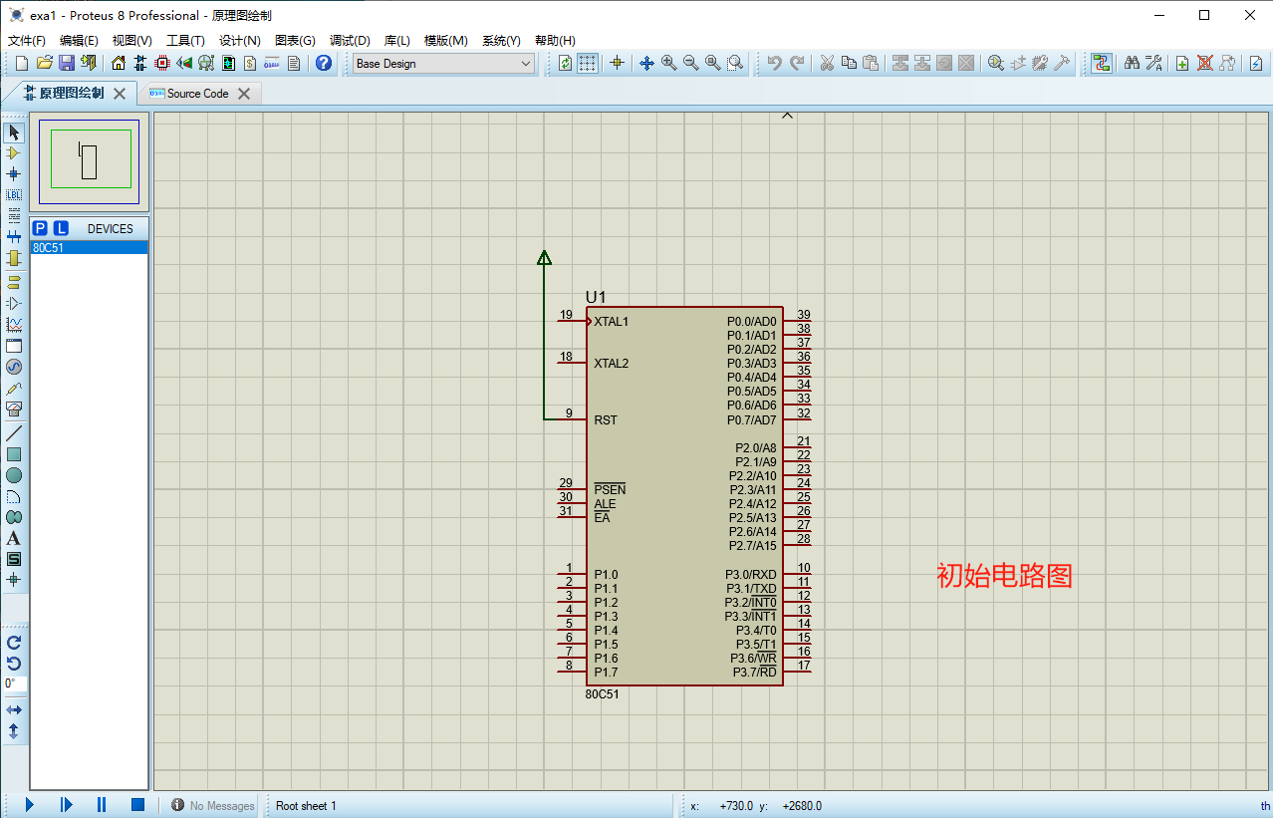
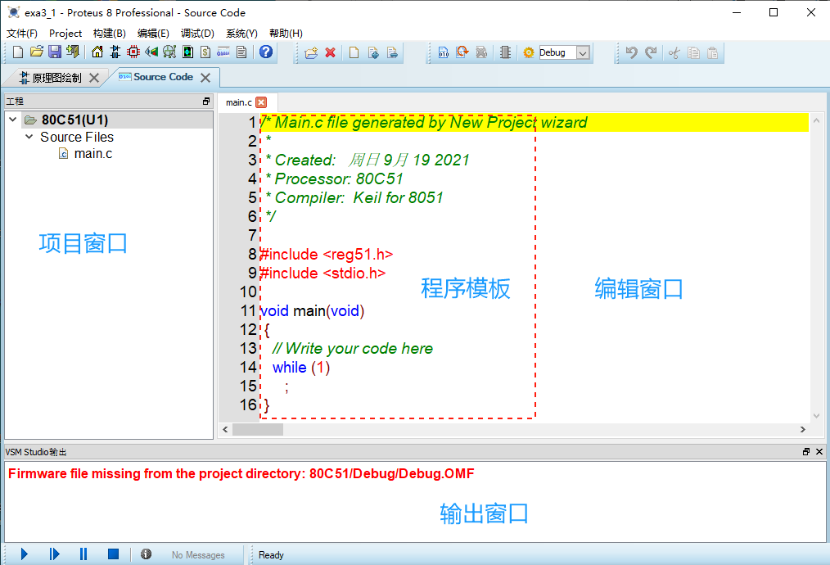
创建的新项目中包含两个标签页
原理图绘制标签页中有一个80C51的初始电路——可以独立运行的51单片机最小系统了。
Source Code标签页中含有程序模板——快速启动文件。

Slide 15
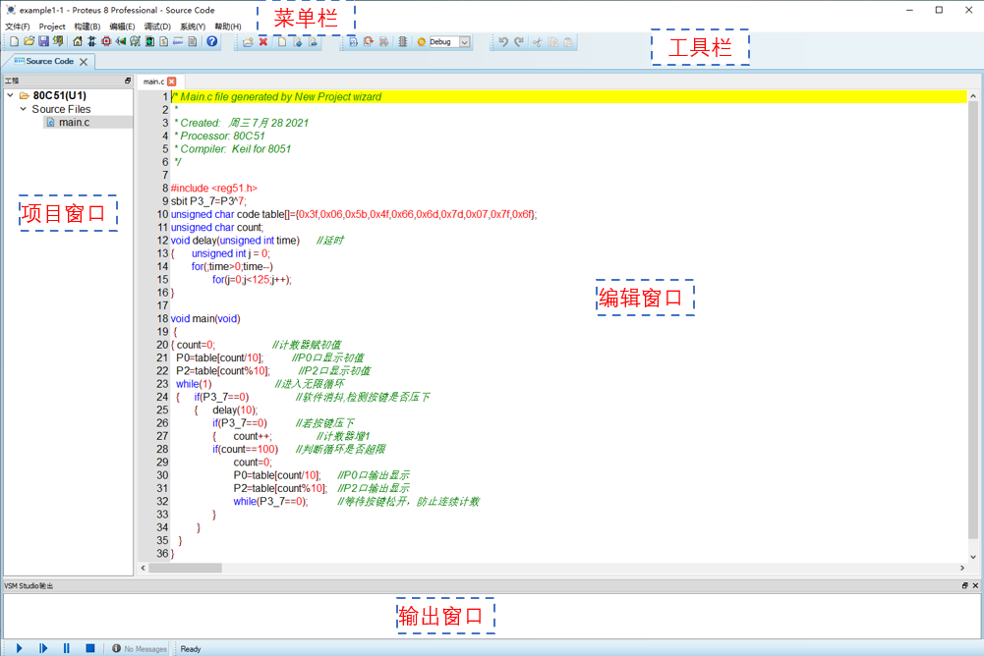
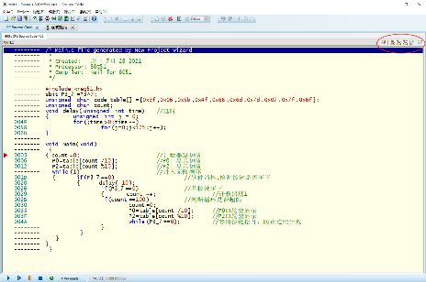
第3章 单片机的C51基础知识
Source Code中包含3个窗口
代码调试界面
程序编辑界面
项目窗口的主要功能是进行项目文件的管理，它以项目树的形式列出了本项目包含的所有文件。
编辑窗口的主要功能是对源程序代码进行文本处理，其基本功能类似于普通记事本中的文本查找、替换、复制、粘贴、撤销、恢复等功能。
输出窗口主要用于显示程序调试和编译信息，以及程序与原理图级联的状态信息。
Source Code标签页有两个工作界面，标签名都是Source Code，但后者中没有项目窗口和输出窗口。

Slide 16
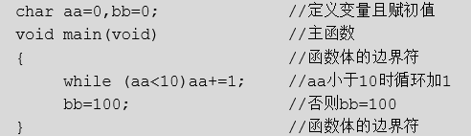
第3章 单片机的C51基础知识
3.2.2 VSM Stdio IDE的使用方法
下面结合C51实例，介绍利用VSM Stdio IDE进行程序语法学习的方法。
【实例1】 假定已创建了一个基于80C51单片机和Keil for 8051编译器的新项目，项目文件名及保存路径为c:\Exa\exa3_1.psdprj，C51源程序实例如下所示。下面结合这个程序实例，学习用VSM Stdio IDE进行编辑、编译、单步运行和变量监视的方法。
分析：这段程序的功能是，使变量aa在小于10时循环加1，否则使变量bb等于100后结束。

Slide 17
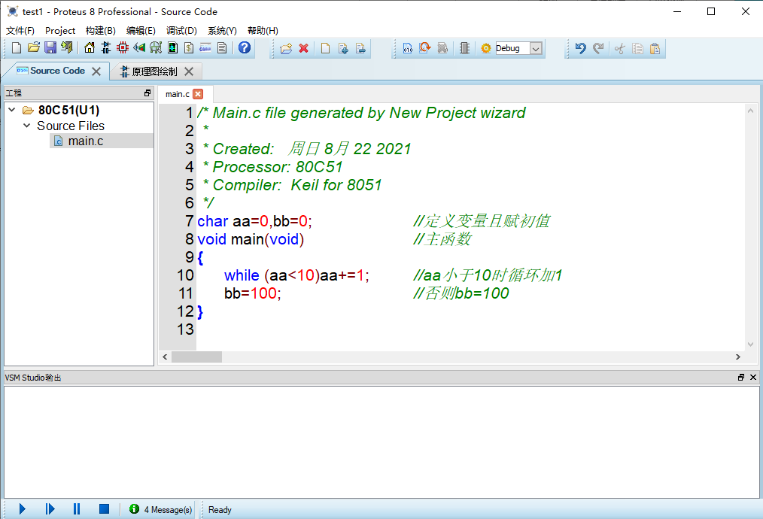
第3章 单片机的C51基础知识
实例1的操作步骤如下：
1. 将实例1程序添加到Source Code编辑区
将程序文本通过裁剪版粘贴到编辑区的程序模板中。由于实例1中没有用到头文件的内容，故可将头文件引用语句②删掉。单击工具栏按钮

Slide 18
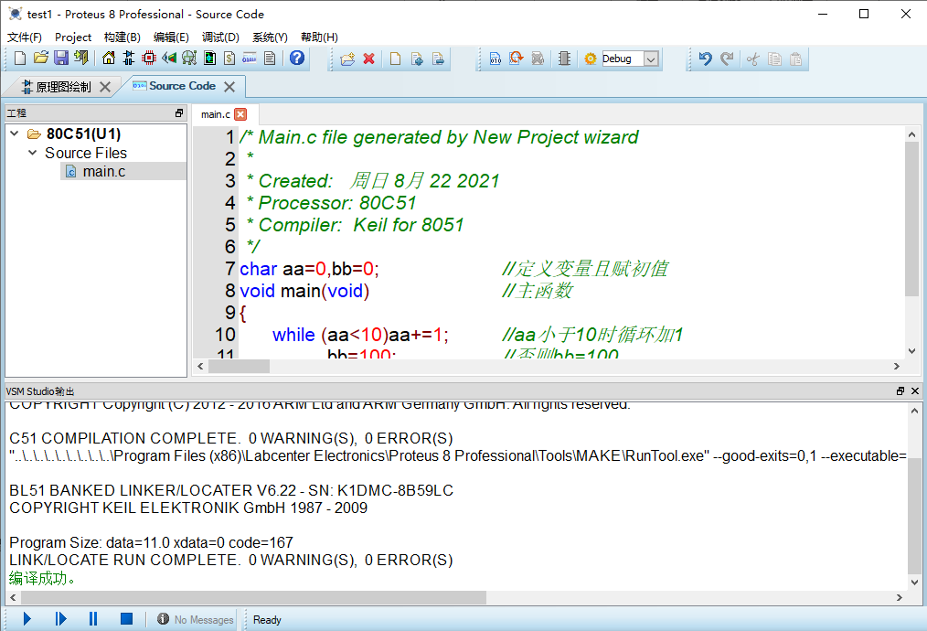
第3章 单片机的C51基础知识
2、对程序进行编译
单击菜单【构建】→【构建工程】→编译结果信息会出现在输出窗口中
显示“0 WARNING(S)，0 ERROR(S),”，表明源程序中没有严重错误和警告错误，程序在语法上没有问题，编译成功。此时，目标代码已被自动加载到原理图的单片机模块中，可以进行仿真运行了。

Slide 19
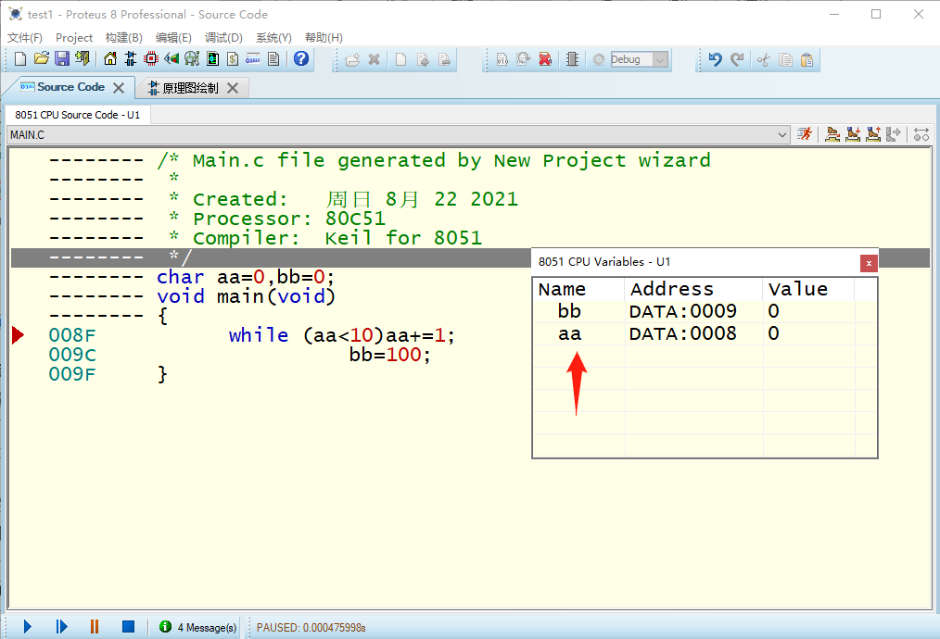
第3章 单片机的C51基础知识
3. 打开并调整程序调试界面
（1）单击仿真工具STEP按钮 →打开代码调试窗
（2）单击菜单【调试】→【80C51】→【Variables】→打开变量监视窗
（3）右键单击代码调试窗弹出快捷菜单→设置窗体中字体
（4）将变量监视窗由固定形式改为浮动形式
变量监视窗
代码调试窗

Slide 20
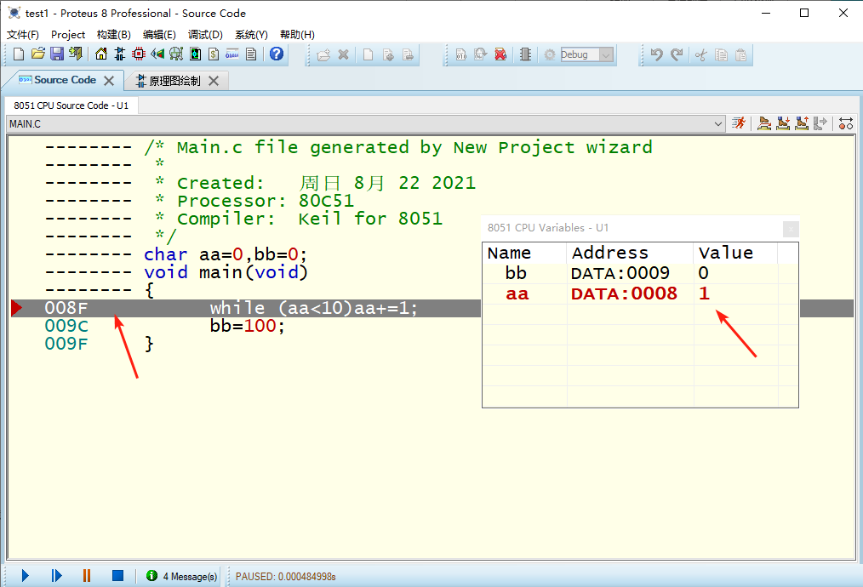
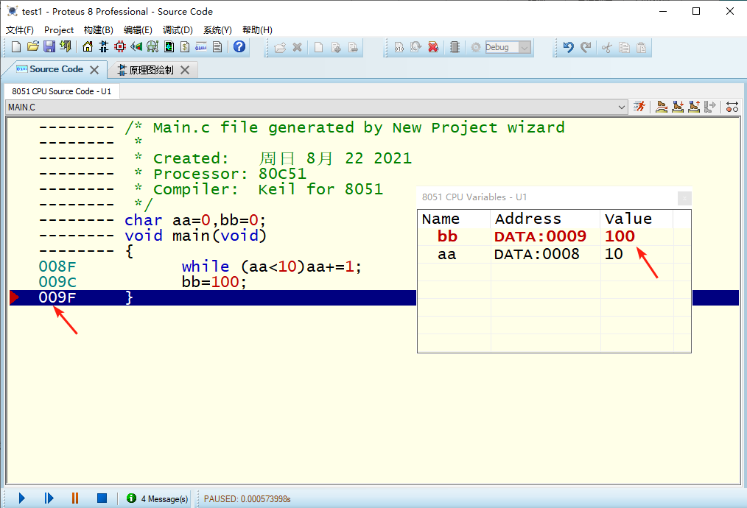
第3章 单片机的C51基础知识
4. 单步运行实例程序
操作：运用“单步”运行方法，每执行一条语句后就使程序停下来，结合变量监视窗中的数值变化，就能判断运行结果是否在预料之中。
结论：变量aa和bb的数值变化符合程序设计要求，同时也验证了“while”和“+=”语句的语法功能。

Slide 21
C51的程序结构
C51是为51系列单片机设计的一种C语言，是标准C语言的子集。
C51的语法规定、程序结构及程序设计方法都与标准的C语言程序设计相同，不同之处：
（1）C51中定义的库函数和标准C语言定义的库函数不同。
标准C语言定义的库函数是按通用微型计算机来定义的，而C51中的库函数是按MCS-51单片机相应情况来定义的；
（2）C51中的数据类型与标准C的数据类型也有一定的区别，在C51中还增加了几种针对MCS-51单片机特有的数据类型；

Slide 22
（3）C51变量的存储模式与标准C中变量的存储模式不一样，C51中变量的存储模式是与MCS-51单片机的存储器紧密相关；
（4）C51与标准C的输入输出处理不一样，C51中的输入输出是通过MCS-51串行口来完成的，输入输出指令执行前必须要对串行口进行初始化；
（5）C51与标准C在函数使用方面也有一定的区别，C51中有专门的中断函数。

Slide 23
C51语言源程序的结构
包含<头文件>
函数类型说明
全局变量定义
main( )
{
  ……
}
fun1( )
{ 局部变量定义
  <程序体>
}
语句结束标志：分号“;”
注释：/*……*/或//

Slide 24
C51语言程序包含的头文件通常有:reg51.h reg52.h math.h ctype.h stdio.h stdlib.h absacc.h
reg51.h： 定义特殊功能寄存器和位寄存器；
math.h ：定义常用数学运算；
如格式为：#include<reg51.h>

Slide 25
3.4 C51的变量
标志符只能是大小写英文字母、数字0~9、下划线。
使用变量时必须先进行定义，格式为：
[存储种类] 数据类型 [存储类型] 变量名
字母区分大小写。

Slide 26
一、存储种类
存储种类是指变量在程序执行过程中的作用范围。有4种：自动（auto）、外部（extern）、静态（static）、寄存器（register）。
① auto：变量的作用域是在定义该变量的函数体或语句组内。对于仅有当前使用价值的变量，可以让它用完后“自动”释放占用的存储单元，以便编译器重新进行变量存储空间分配。默认选项。
② static：作用域是定义它的函数体、程序文件或语句组内。具有隐藏性、存储持久性和默认0初值的特点。对于具有长期使用价值的变量，可以设置为“静态”，在程序运行期间都不释放存储单元；

Slide 27
③ extern：变量的定义与使用不在同一个作用域内。对于需要在多个程序或函数中传递数据的变量，可以让它只在一处进行定义，而在其它程序或函数中声明它的“外部”属性，从而实现该变量的数据共享；变量作extern声明后可分配固定的存储单元，并在程序的整个执行期内始终有效。
④ register：对于需要频繁改变其值的变量，可让其数值保存在CPU的“寄存器”中，避免反复访问内存，从而获得较高的执行效率。

Slide 28
注意，auto，static和register关键词需要在变量定义的同时进行使用，不能单独使用，因此下面的用法是错误的：
int a; （先定义整型变量a）
static a; （企图再对a声明为静态变量）
这样做会被编译器认为是“重新定义”。正确的用法应该是：
static int a;
但是，extern却是可以单独进行声明的，它可对已定义过的变量进行作用域扩展，例如：
int b;（在另一程序文件或函数中定义了变量b）
extern b;（将变量b的作用域扩展至此，允许省略变量b的int类型）

Slide 29
二、Keil C51支持的数据类型
基本数据类型 | 长度 | 取值范围
unsigned char | 1字节 | 0~255
signed char | 1字节 | -128~+127
unsigned int | 2字节 | 0~65535
signed int | 2字节 | -32768~+32767
unsigned long | 4字节 | 0~4294967295
signed long | 4字节 | -2147483648~+2147483647
float | 4字节 | ±1.175494E-38~±3.402823E+38
bit | 1位 | 0或1
sbit | 1位 | 0或1
sfr | 1字节 | 0~255
sfr16 | 2字节 | 0~65535

Slide 30
1. 字符型char
有signed char和unsigned char之分，默认为signed char。它们的长度均为一个字节，用于存放一个单字节的数据。
对于signed char，它用于定义带符号字节数据，其字节的最高位为符号位，“0”表示正数，“1”表示负数，补码表示，所能表示的数值范围是-128~+127；
对于unsigned char，它用于定义无符号字节数据或字符，可以存放一个字节的无符号数，其取值范围为0~255。unsigned char可以用来存放无符号数，也可以存放西文字符，一个西文字符占一个字节，在计算机内部用ASCII码存放。

Slide 31
2. int整型
分singed int和unsigned int。默认为signed int。它们的长度均为两个字节，用于存放一个双字节数据。对于signed int，用于存放两字节带符号数，补码表示，数的范畴为-32768~+32767。对于unsigned int，用于存放两字节无符号数，数的范围为0~65535。
3. long长整型
分singed long和unsigned long。默认为signed long。它们的长度均为四个字节，用于存放一个四字节数据。对于signed long，用于存放四字节带符号数，补码表示，数的范畴为-2147483648~+2147483647。对于unsigned long，用于存放四字节无符号数，数的范围为0~4294967295。

Slide 32
4. float浮点型
float型数据的长度为4个字节，格式符合IEEE-754标准的单精度浮点型数据，包含指数和尾数两部分，其中8位为阶码，24位（含符号位）为尾数的有效数位。
5. * 指针型
指针型本身就是一个变量，在这个变量中存放的指向另一个数据的地址。这个指针变量要占用一定的内存单元，对不同的处理器其长度不一样，在C51中它的长度一般为1~3个字节。

Slide 33
6. 空类型
C语言使用函数时，函数通常返回一个值。但有些函数不需要返回函数值，此时这种函数称为空类型，其类型说明符为“void”。

Slide 34
三、C51的扩展数据类型
1.位类型bit
bit的值可以是1（true）, 也可以是0（false）。
说明：用bit定义的位变量在C51编译器编译时，在不同的时候位地址是可以变化的
如：bit x=0; //定义一个名称为x的位变量，初值为0
34

Slide 35
2.特殊功能寄存器sfr
特殊功能寄存器在片内RAM区的80H~FFH之间，“sfr” 数据类型占用一个内存单元。利用它可访问8051系列单片机内部的所有特殊功能寄存器。
格式为： sfr 特殊功能寄存器名＝地址常数; 如 sfr P0=0x80;
sfr PSW=0xd0； /*定义PSW寄存器地址为0xd0*/
这一语句定义P0口在片内的寄存器，在后面语句中可用“P0=0xff”(使P0的所有引脚输出为高电平)之类的语句来操作特殊功能寄存器。

Slide 36
3.特殊功能位 sbit
sbit 是指51单片机内特殊功能寄存器的可寻址位。 格式为 :
sbit 位变量名=位地址;
sbit 位变量名=特殊功能寄存器名^位位置;
例如：
sbit OV=0xd2;
sbit CY=PSW ^7 ； /*定义CY位为PSW.7*/
符号“^”前面是特殊功能寄存器的名字，“^”的后面数字定义特殊功能寄存器可寻址位在寄存器中的位置，取值必须是0~7。
注意，不要把bit与sbit混淆。bit用来定义普通的位变量，值只能是二进制的0或1。而sbit定义的是特殊功能寄存器的可寻址位，其值是可进行位寻址的特殊功能寄存器的位绝对地址，例如PSW寄存器OV位的绝对地址0xd2。
36

Slide 37
4.特殊功能寄存器sfr16
“sfr16”数据类型占用两个内存单元。sfr16和sfr一样用于操作特殊功能寄存器。所不同的是它用于操作占两个字节的特殊功能寄存器。
例如： sfr16 DPTR=0x82;语句定义了片内16位数据指针寄存器DPTR，其低8位字节地址为82H。在后面的语句中可以对DPTR进行操作。
注意：在C51中对特殊功能寄存器的访问必须先用sfr或sfr16进行声明。
37

Slide 38
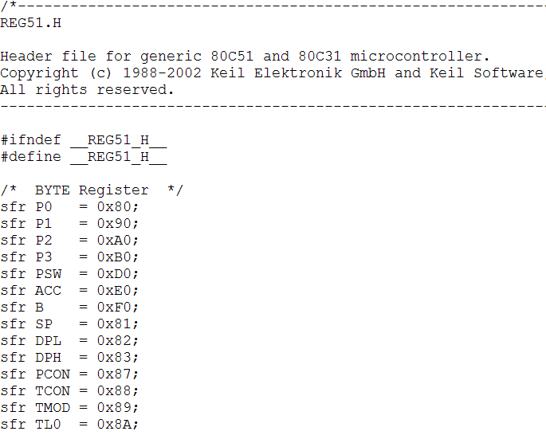
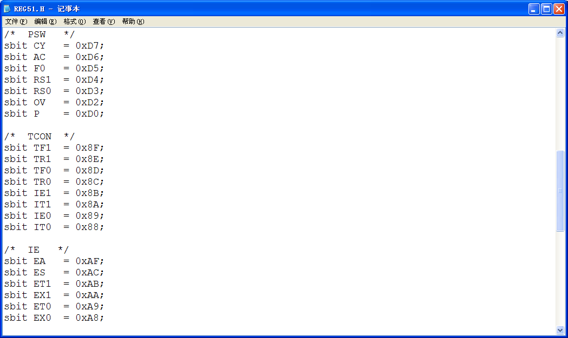
C51编译器在 “reg51.h”中定义了全部sfr / sfr16和sbit变量。
用一条预处理命令#include <reg51.h>把这个头文件包含到C51程序中，无需重新定义即可直接使用它们的名称。

Slide 39
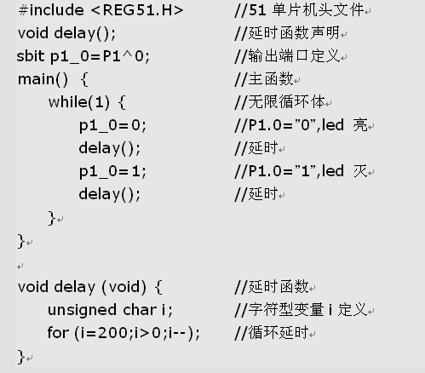
编程举例：

Slide 40
四、数据的存储类型
C51完全支持51单片机硬件系统的所有部分。在51单片机中，程序存储器与数据存储器是完全分开的，且分为片内和片外两个独立的寻址空间，特殊功能寄存器与片内RAM统一编址，数据存储器与I/O端口统一编址。C51编译器通过将变量、常量定义成不同存储类型的方法，将它们定义在不同的存储区中。
40

Slide 41
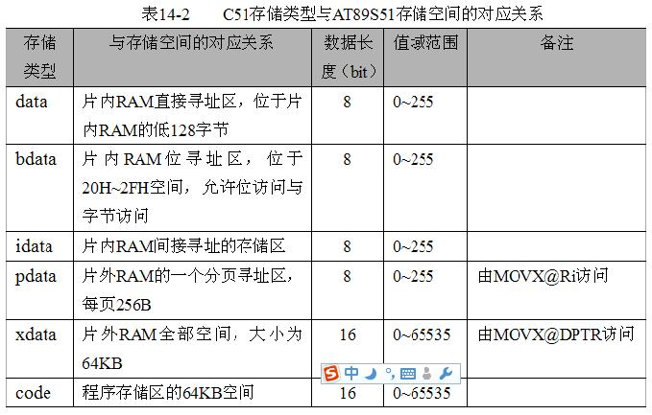
C51存储类型与MCS-51存储空间的对应关系
00-7FH
常用变量或临时变量存储区
20-2FH
允许位与字节混合访问
00-FFH
只有52系列才有
常用于访问外部设备
存放不常用的变量或待处理的数据
存放数据表格等固定信息
41

Slide 42
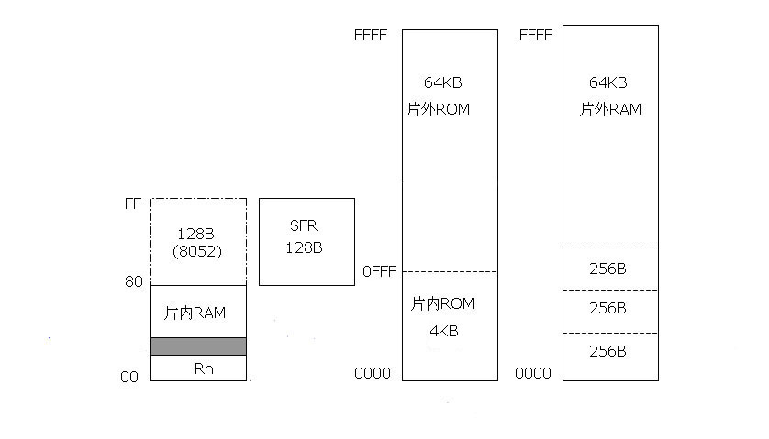
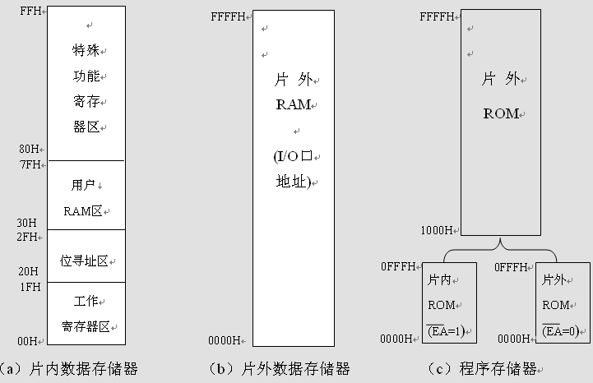
存储类型体现了变量的存放区域。51系列单片机共有6个存储类型（分布在3个逻辑存储空间中）。
xdata区
code区
idata区
pdata区
bdata区
data区

Slide 43
1. 片内数据存储器
片内RAM可分为3个区域：
data：片内直接寻址区，位于片内RAM的低128字节。
bdata：片内位寻址区，位于片内RAM位寻址区20H~2FH。
idata：片内间接寻址区，片内RAM所有地址单元
（00H~FFH），与data重合低128B。

Slide 44
2. 片外数据存储器
pdata：片外数据存储器页，一页为256字节。
xdata：片外数据存储器RAM的64KB空间。
3.片外程序存储器
code：外部程序存储器的64KB空间。
对单片机编程，正确地定义数据类型以及存储类型，是所有编程者在编程前都需要首先考虑的问题。在资源有限的条件下，如何节省存储单元并保证运行效率，是对开发者的一个考验。只有对C51中的各种数据类型以及存储类型非常熟练的掌握，才能运用自如。
44

Slide 45
说明：
在编程时，如果只强调运算速度而不进行负数运算时，最好采用无符号(unsigned)格式。
无符号字符类型的使用：无论何时，应尽可能使用无符号字符变量，因为它能直接被MCS-51所接受。
有符号字符变量虽然也只占用一个字节，但需要进行额外的操作来进行测试代码的符号位。这无疑会降低代码效率。

Slide 46
使用简化形式定义数据类型。
其方法是在源程序开头使用#define语句自定义简化的类型标识符。例如：
  #define uchar unsigned char
  #define uint unsigned int
这样，在编程中，就可以用uchar代替unsigned char，用uint代替unsigned int来定义变量。

Slide 47
C-51的运算符
与C语言基本相同：
+ - * / （加 减 乘 除）
> >= < <= （大于 大于等于 小于 小于等于）
== != （测试等于 测试不等于）
&& || ! （逻辑与 逻辑或 逻辑非 ）
>> << （位右移 位左移）
& | (按位与 按位或)
^ ~ (按位异或 按位取反)

Slide 48
简单赋值运算符：＝
复合赋值运算符： +＝、－＝、*＝、/＝、％＝、&＝、^=、>>=、<<=等
逗号运算符：表达式1，表达式2，…，表达式n
条件运算符：逻辑表达式？表达式1：表达式2
强制转换运算符：（类型名）（表达式）
自动类型转换：char→int→unsigned→long→double

Slide 49
C语言的语句
if()…else
for() …
while()…
do…while()
continue
break
switch
goto
return
控制语句
函数调用语句：函数名（［参数］）;
表达式语句：如 sum=x+y;
空语句
复合语句：用{}括起来。

Slide 50
延时程序
#include<reg51.h>
void main(void)
{
unsigned char i;
for(i=0;i<100;i++)
;
}

Slide 51

反汇编
CLR：1个机器周期
MOV：1个机器周期
INC：1个机器周期
CJNE：2个机器周期
其中，第3行和4行要执行100次，则共需要消耗总时间为：
N＝1+1+（1+2）*100＝302
所以，
for(i=0;i<100;i++)
;
所消耗的机器周期数N＝3*n+2

Slide 52
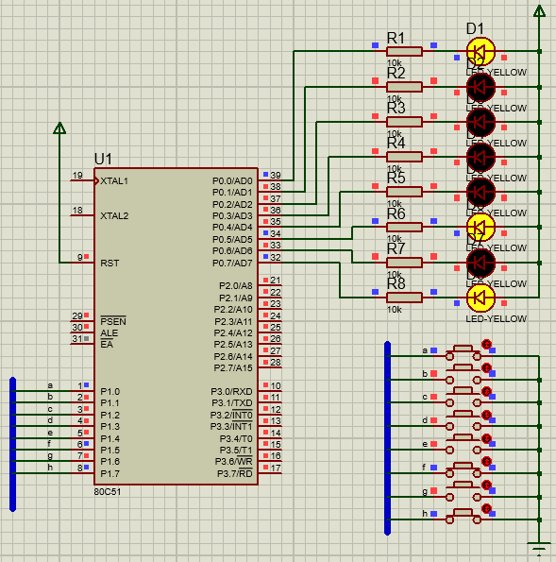
例1：使用51单片机内部并行口，分别连接发光二极管和开关，采用无条件传输方式，实现开关控制发光二极管的变化。
无条件传输方式：
CPU无需查询外设的状态即可直接对其进行数据的输入和输出操作。外设处于准备就绪状态。即：外设被认为是始终准备好接收或发送数据的。

Slide 53
#include <reg51.h>
void main(void)
{
while(1)
P0=P1;
}
读取P1口开关状态，
送入P0口发光二极管

Slide 54
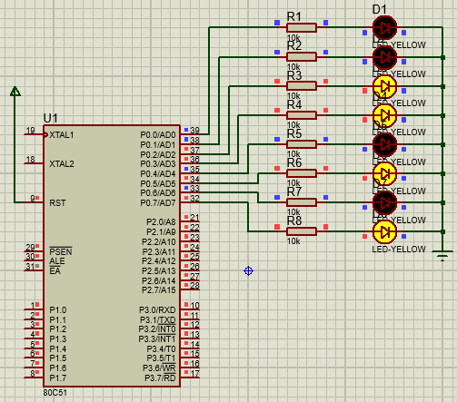
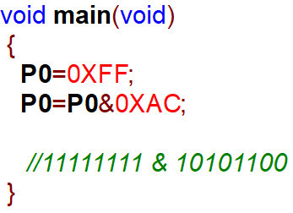
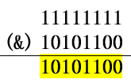
例2：使用51单片机内部并行口作输出，熟悉位运算符的使用。通过发光二极管观察运算结果。

Slide 55




按位与(&)：两个操作数的二进制数对应位进行与运算。只有当两者都为真时结果才为真。
按位或(|)：两个操作数的二进制数对应位进行或运算。只要两者有一个为真结果就为真。

Slide 56
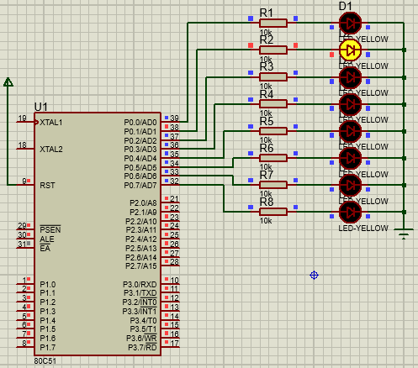
例3：使用51单片机内部并行口作输出，控制8个发光二极管流水点亮，设计两种点亮时长。编写两个延时子程序（长延时、短延时）。

Slide 57
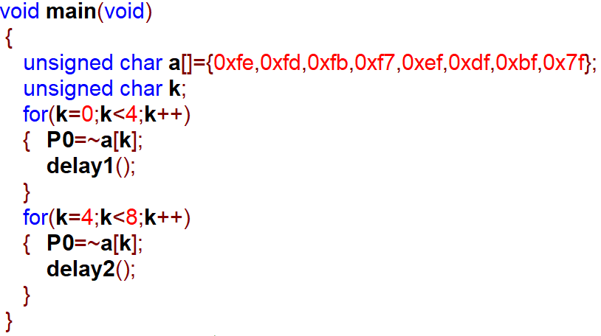
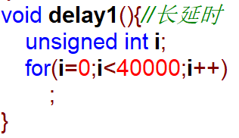
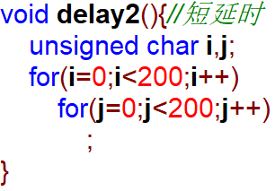
按位取反(~) ：
一元运算符，对应的二进制位，0变为1，1变为0。

Slide 58
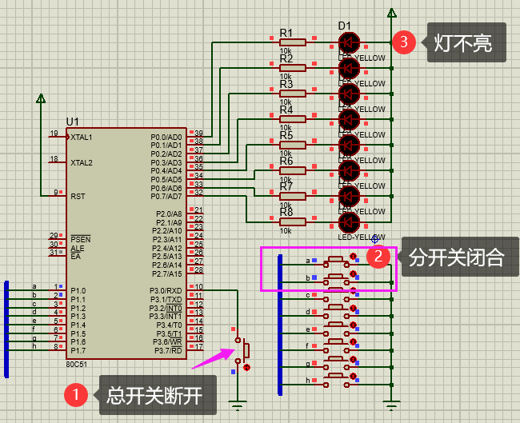
例4：在例1的基础上，改为有条件传输方式，即设置条件（并口某引脚接Button，作总开关）。当条件成立（总开关闭合）时，分开关可以控制发光二极管的变化，否则不能。

Slide 59
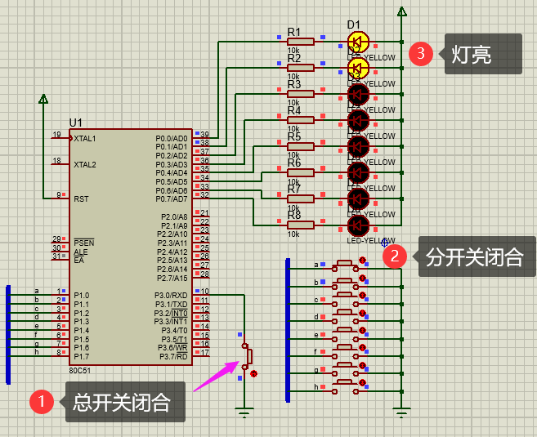

Slide 60
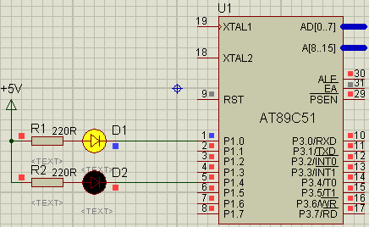
例5：使用不同数据类型的变量控制LED灯闪烁。（两种延时程序）

Slide 61
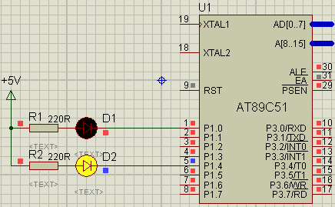

Slide 62
#include<reg51.h> //包含单片机寄存器的头文件
void int_delay(void) //延时一段较长的时间
{
unsigned int m;
//定义无符号整形变量，双字节数据，值域为0~65535
for(m=0;m<36000;m++)
; //空操作
}
文件“reg51.h”包含了51单片机全部的特殊功能寄存器的字节地址及可寻址位的位地址定义。

Slide 63
void char_delay(void) //延时一段较短的时间
{
unsigned char i , j;
//定义无符号字符型变量，单字节数据，值域0~255
for(i=0;i<200;i++)
for(j=0;j<180;j++)
; //空操作
}

Slide 64
void main(void)
{ unsigned char i;
while(1)
{ for(i=0;i<3;i++)
{
P1=0xfe; //P1.0口的灯点亮
int_delay(); //延时一段较长的时间
P1=0xff; //熄灭
int_delay(); //延时一段较长的时间
}
for(i=0;i<3;i++)
{
P1=0xef; //P1.4口的灯点亮
char_delay(); //延时一段较长的时间
P1=0xff; //熄灭
char_delay(); //延时一段较长的时间
}
}
}

Slide 65
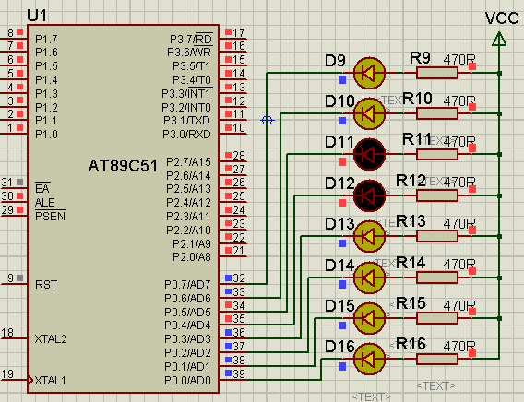
例6：用自增运算控制P0口8位LED灯花样闪烁

Slide 66
